Slide 1
Bottle + TF-IDF
IS lab. 김건영
http://hagazzusa.github.io/

Slide 2
오늘 할거
1. TF-IDF with DB 시간에 한 스크립트 옮기기
2. small AP88 데이터셋 DB 만든 것도 옮기기
3. Bottle 코드 작성
4. 과제 제출

Slide 3
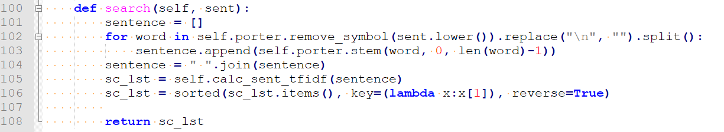
TF-IDF with DB
저번에 한 TF-IDF와 stemmer, AP88 small DB를 윈도우로 옮긴다.
TF-IDF내부 DB경로를 옮긴 DB에 맞게 수정한다.
아래와 같은 search 메소드를 tfidf 클래스에 추가한다.

Slide 4
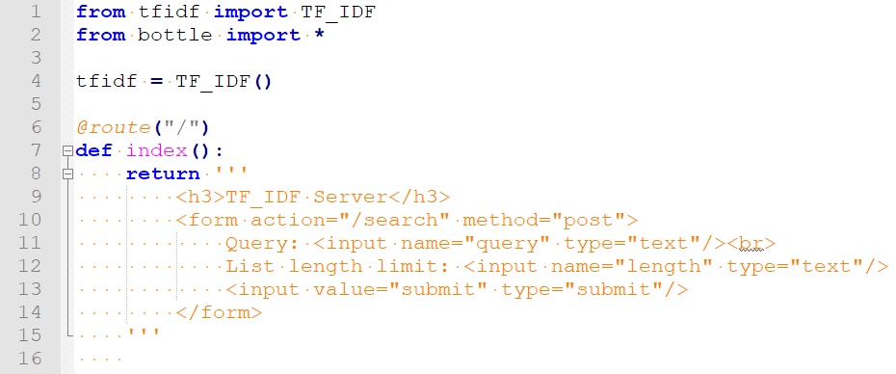
Bottle
다음과 같이 작성

Slide 5
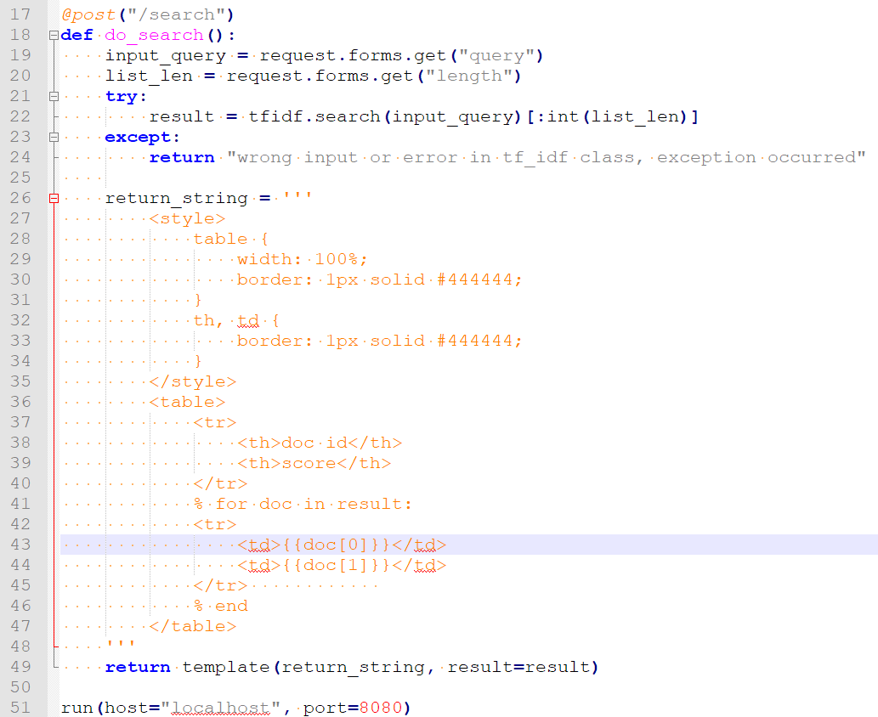
Bottle

Slide 6
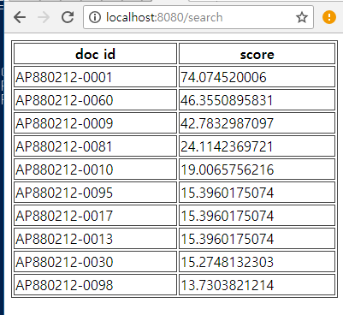
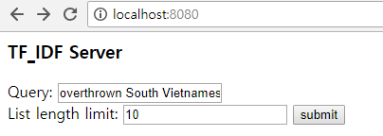
과제
아래와 같이 임의의 쿼리를 준 것과 그 결과를 찍어 메일로 보낸다.
제목 : [학번]tfidf_bottle
메일: gyk@kangwon.ac.kr

Slide 7
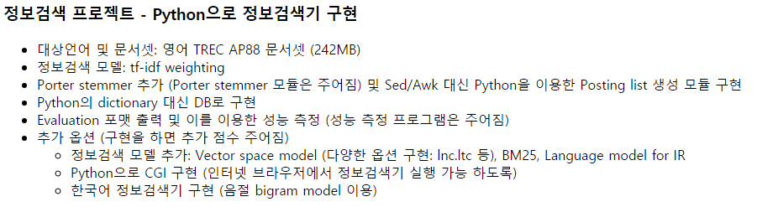
정보검색기 구현 프로젝트
추가적인 사항은 웹페이지에 추후 업데이트 (일정, 한국어데이터셋 등)

